Slide 1
BENEFICIOS ECONÓMICOS DE IMPLEMENTAR EL SG-SST EN LA EMPRESA LIVEN S.A.S DE LA CIUDAD DE CARTAGENA
ANA ELENA CABARCAS MARMOL
UNIVERSIDAD DE CARTAGENA

Slide 2


Slide 3
DESCRIPCIÓN DEL PROBLEMA
La empresa LIVEN SAS es una Pyme de carácter familiar en la ciudad de Cartagena, en la cual se evidencia debilidades para la implementación del SG-SST, sus propietarios no aceptan críticas a sus modelos de control, generalmente no hay estrategias ni objetivos claros y dado a que existe un marco normativo que exige la implementación de este sistema, no implementarlo el 100% implicaría tener que asumir sanciones y eventualmente el riesgo de cerrar la empresa, lo cual genera la necesidad de producir información adicional al marco normativo que dé lugar al apoyo desde el equipo directivo, para ayudar a la indecisión gerencial de acelerar el proceso de implementación.
En este orden de ideas, los beneficios económicos de implementar el SG-SST en la empresa LIVEN S.A.S de la ciudad de Cartagena, sirve de guía para que estas PYMES, tomen conciencia de la correcta aplicación del SG-SST y que unas simples mejoras aumentan la competitividad, rentabilidad y la motivación de los trabajadores, por lo que se formula el siguiente interrogante:
¿Cuáles son los beneficios económicos de implementar el SG-SST en la empresa LIVEN S.A.S de la ciudad de Cartagena?

Slide 4
OBJETIVO GENERAL Describir los beneficios económicos de la implementación del SG-SST en la empresa LIVEN S.A.S de la ciudad de Cartagena.
OBJETIVOS ESPECÍFICOS
Diagnosticar el nivel de cumplimiento del SG-SST en la empresa LIVEN S.A.S de la ciudad de Cartagena.
Analizar los resultados obtenidos de la información recolectada para describir los beneficios económicos de implementar un SG-SST en la empresa LIVEN S.A.S de la ciudad de Cartagena.
Presentar recomendaciones que permitan mejorar la gestión en seguridad y salud en el trabajo, prevención de riesgos y control de pérdidas ocasionadas por incidentes y accidentes de trabajo en la empresa LIVEN SAS.

Slide 5
TIPO DE INVESTIGACIÓN
La investigación se enmarca dentro de un esquema de investigación Descriptiva – Analítica; el cual estará apoyado por una indagación preliminar de material bibliográfico referente al tema.
Fuentes Primarias: Aplicación directa de entrevistas a la Dirección Técnica del Laboratorio Cosmético LIVEN SAS, asumida por la Dra. Gleidis M. Jiménez Puello, Química Farmacéutica egresada de la Universidad de Cartagena, que a su vez ejerce en la empresa el cargo de Jefe de Gestión y Control de la Calidad, y de la utilización de una herramienta diagnostica para la Evaluación Inicial del SG-SST en las empresas, la cual es suministrada por ARL Positiva, y consiste en un formato en Excel que facilita la medición del nivel de cumplimiento de este sistema.
Fuentes Secundarias: Rastreo a nivel nacional e internacional de varios referentes bibliográficos como libros, tesis, artículos, revistas especializadas en el área de la seguridad y salud ocupacional, publicaciones de las administradoras de riesgos laborales, de las compañías de seguros, del ministerio de trabajo, de la organización internacional del trabajo OIT, de la federación de aseguradores colombianos FASECOLDA, etc.; por otro lado, decretos y normas nacionales e internacionales relacionados con el tema a investigar para determinar los beneficios que puede obtener LIVEN SAS al mejorar las condiciones de trabajo.

Slide 6

GENERALIDADES DE LA EMPRESA LIVEN S.A.S
LIVEN S.A.S se encuentra ubicada en la Zona Industrial de Ternera, en el C.C. e Industrial Ternera Nº1, Diagonal 31 N. 100 – 115 Local M5, contiene un área aproximada de 200 metros cuadrados. Es una empresa de carácter familiar que cuenta con los más altos estándares de producción e investigación y personal capacitado en cada una de sus áreas, desde la administrativa hasta las de producción, buscando la innovación de sus líneas de producción para brindarles a sus clientes productos y servicios dirigidos al mejoramiento de la calidad de vida de sus consumidores. En la actualidad cuenta con ocho (8) trabajadores con contrato a término indefinido para el desarrollo de su actividad económica.
Su Naturaleza Jurídica es Sociedad por Acciones Simplificada y tiene como objeto social el desarrollo de las siguientes actividades:
Fabricación de jabones, Preparados para limpiar y pulir, Perfumes y Preparados en Tocador (Código 2023).
Comercialización de productos farmacéuticos y medicinales, cosméticos y artículos de tocador en establecimientos especializados (Código 4645 y 4773).

Slide 7
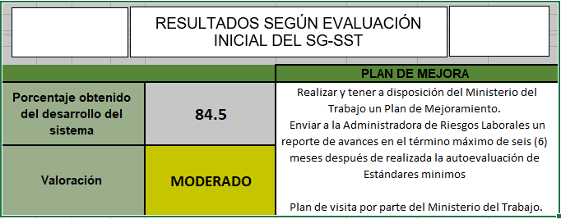

DIAGNÓSTICO DEL NIVEL DE CUMPLIMIENTO DEL SG-SST EN LA EMPRESA LIVEN SAS
La evaluación inicial del Sistema de Gestión de Seguridad y Salud en el Trabajo arrojo un resultado de 84.5% de nivel de cumplimiento para la empresa LIVEN SAS, lo que representa una calificación MODERADA en la implementación de los estándares mínimos del SG-SST.

Slide 8
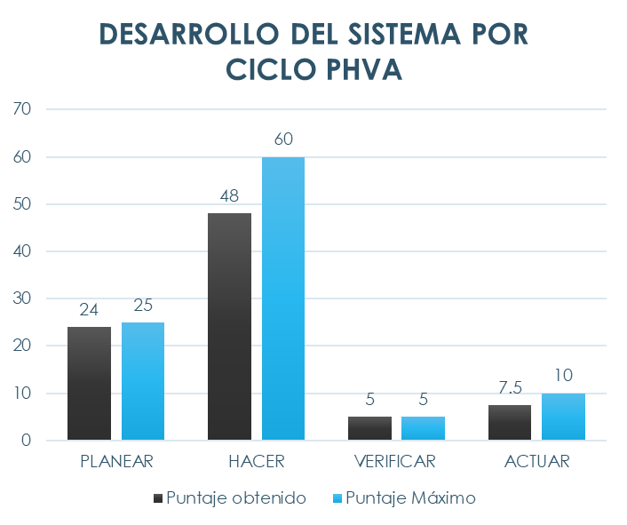
Con esta evaluación se evidencia la vulnerabilidad de la organización en el control de la identificación de los peligros, evaluación y valoración de los riesgos, donde se deben contemplar todos los cambios en los procesos, instalaciones, equipos, maquinarias, etc., en la evaluación de la efectividad de las medidas implantadas, para controlar los peligros, riesgos y amenazas que incluyen los reportes de los empleados, la evaluación de los puestos de trabajo en el marco de los programas de vigilancia epidemiológica de la salud de los empleados, la descripción sociodemográfica de los empleados y la caracterización de las condiciones de salud, así como la evaluación y análisis de las estadísticas sobre la enfermedad y la accidentalidad y el registro y seguimiento de todos los resultados de los indicadores que han sido definidos en el Sistema de Gestión de Seguridad y Salud en el Trabajo en la organización.

Slide 10

BENEFICIOS ECONÓMICOS DEL DISEÑO DEL SISTEMA DE GESTIÓN EN SEGURIDAD Y SALUD EN EL TRABAJO EN LA EMPRESA “LIVEN S.A.S DE LA CIUDAD DE CARTAGENA” COMO INVERSIÓN DEL CAPITAL HUMANO
El costo-beneficio de las inversiones realizadas en material de salud y seguridad al trabajador, en el que incurrirá la empresa LIVEN S.A.S no puede evaluarse inmediatamente a la implementación del sistema de gestión de seguridad y salud en el trabajo, puesto que sus resultados serán apreciables en el mediano y largo plazo, lo que sí es seguro afirmar, son los beneficios económicos perceptibles mencionamos los siguientes:
Reducción de pérdidas generadas por accidentes.
Disminución en pagos por capacitación y salarios a trabajadores de reemplazo.
Disminución de ausentismo laboral.
No ser excluido para concretar negociaciones por implementar el SG-SST.
Disminución de demandas o sanciones legales.

Slide 11
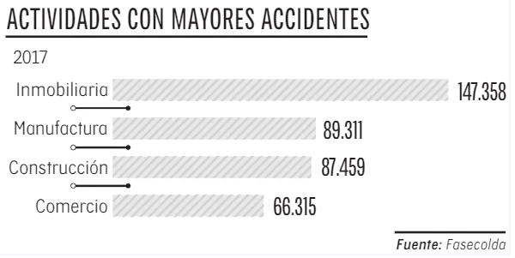
Reducción de pérdidas generadas por accidentes.
En el año 2017 se presentaron cada día 1.800 de accidentes en los puestos de trabajo y fuera de estos, pero ocurridos dentro de la jornada laboral, y el costo en el que incurrieron las Administradoras de Riesgos Laborales (ARL) para atenderlos se elevó un 12,1 por ciento real anual.
Sectores como las actividades inmobiliarias, industria de manufacturas, construcción y comercio, aportaron las mayores cifras de accidentalidad laboral en el país (59,5 por ciento del total reportado el año 2016) según datos de la Federación de Aseguradores de Colombianos FASECOLDA (García, 2018):
En total, en el año se presentó la muerte de 568 trabajadores, cuatro de estas catalogadas como enfermedades laborales. Se estima que la sola muerte de un trabajador de salario mínimo no afiliado a riesgos laborales le puede costar a una empresa más de 1.000 millones de pesos, entre indemnizaciones a sus sobrevivientes y multas del Estado, sin contar con que esa evasión le puede acarrear la caducidad de su licencia comercial (García, 2018).

Slide 12
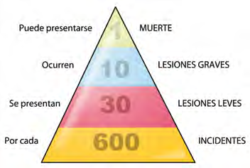
Teniendo en cuenta que el laboratorio cosmético LIVEN SAS dada a su actividad económica es una empresa manufacturera, la cual le corresponde la calificación de clase de riesgo II en el Sistema General de Riesgos Profesionales, debe tener como prioridad ejecutar lo planeado en el primer ciclo del diseño e implementación del SG-SST, dado a que si se realiza una adecuada implantación de acciones orientadas a la disminución de los accidentes de trabajo, puede lograr disminuir el nivel de accidentalidad y evitar una reducción de la productividad.
Uno de los estudios más famosos que relaciona un Incidente con un Accidente fue conducido por H.W Heinrich en 1931. El encontró que, por cada lesión mayor, o por cada fatalidad experimentada, ocurren 10 lesiones graves, 30 accidentes ocasionando lesiones menores y 600 incidentes en los cuales no se presenta lesión. Cuando se origina un accidente o enfermedad, esto es usualmente un buen indicador de que otros también pueden suceder. Las investigaciones han revelado que por cada accidente industrial que pasa, hay cientos de oportunidades muy cercanas que puedan fácilmente resultar en una pérdida o daño a la propiedad por lo tanto Registrar, Investigar y Controlar las causas de los incidentes minimiza la probabilidad de ocurrencia de accidentes de trabajo. (Positiva ARL, 2013).

Slide 13

COSTOS OCULTOS O SIN ASEGURAR, DE UN ACCIDENTE E INCIDENTE DE TRABAJO.
Los denominados costos indirectos (ocultos), que el empleador podría evitar al realizar investigaciones que permitan implementar controles efectivos de pérdida y riesgos, orientados a minimizar los incidentes y accidentes son:
Tiempo de la investigación.
Salarios pagados por pérdida de tiempo.
Costos de contratar y/o capacitar al personal de reemplazo.
Demandas y/o sanciones.
Tiempo extra de supervisión.
Tiempo de trámites administrativos.
Impacto a la productividad después del evento.
Daños materiales (maquinaria, equipos, materiales, locaciones).
Impacto a la imagen corporativa.

Slide 14



Disminución de ausentismo laboral.
Los empleados de LIVEN SAS realizan actividades de Llenado de Liquido; Mezcla Homogenizada; Filtrado; Manipulación de Maquinarias, Archivadores, Equipos de Oficina etc., y tal como se puede observar en la Gráfica 2 “Desarrollo del Sistema por Estándar” en el diagnóstico del nivel de cumplimiento del SG-SST, se evidencia en el ciclo HACER un bajo control en la gestión de la salud y gestión de los peligros y riesgos que allí se manejan como son los riesgos Químicos, Ergonómicos, Biomecánicos, Psicosociales entre otros.
Los trabajadores se encuentran expuestos a contraer enfermedades lo que generaría pérdidas económicas a la organización por no trabajar en la mejora continua de los niveles de motivación, cooperación, estado de ánimo de los trabajadores, la disponibilidad de empleados más productivos y la continuidad de la actividad.

Slide 15

CRITERIOS DE GRADUACIÓN DE LAS MULTAS POR INFRACCIÓN A LAS NORMAS DE SEGURIDAD Y SALUD EN EL TRABAJO
INFRACCIÓN | SANCIÓN
Incumplimiento de normas en Seguridad y Salud en el Trabajo y aquellas obligaciones propias del empleador, previstas en el Sistema General de Riesgos Laborales. Ley 1562 de 2012 Art 13, inciso 2 | Hasta 500 SMMLV
Omisiones en los reportes de accidentes de trabajo y enfermedades laborales que por ende afecte el cómputo del Índice de Lesiones Incapacitantes (ILI) o la evaluación del Sistema de Gestión de la Seguridad y Salud en el Trabajo- SG-SST- por parte de los empleadores o contratantes y empresas usuarias. Ley 1562 de 2012 art, 30. | Hasta 1000 SMMLV
Accidente que ocasione la muerte del trabajador demostrado el incumplimiento de las normas de Seguridad y Salud en el Trabajo. Ley 1562 de 2012, art 13, inc. 4. | De 20 a 1000 SMMLV

Slide 16
Cuantía: Se utilizará el criterio de proporcionalidad y razonabilidad para imponerle la sanción conforme al tamaño de la empresa, dentro de los rangos aquí establecidos
Tamaño de empresa | Número de trabajadores | Activos totales en número de SMMLV | Art.13, inciso 2 ley 1562 (de 1 a 500 SMMLV | Art. 30, ley 1562 (de 1 a 1000 SMMLV) | Art 13, inciso 4 ley 1562 (de 20 a 1000 SMMLV)
Microempresa | Hasta 10 | < 500 SMMLV | De 1 hasta 5 | De 1 hasta 20 | De 20 hasta 40
Pequeña empresa | De 11 a 50 | 501 a < 5.000 SMMLV | De 6 hasta 20 | De 21 hasta 50 | De 25 hasta 150
Mediana empresa | De 51 a 200 | 100.000 a 610.000 UVT | De 21 hasta 100 | De 51 hasta 100 | De 151 hasta 400
Gran Empresa | De 201 o más | >610.000 UVT | De 101 hasta 500 | De 101 hasta 1000 | De 401 hasta 1000

Slide 17

TÉRMINOS PARA LA CLAUSURA O CIERRE DEL LUGAR DE TRABAJO POR PARTE DEL INSPECTOR DE TRABAJO
TÉRMINO CIERRE | NORMA
3 a 10 días | Art 8 Inciso 2, Ley 1610 de 2013
10 a 30 días | Artículo 8 inciso 4, Ley 1610 de 2013
Hasta 120 días o Cierre definitivo por reincidencia o incumplimiento de recomendaciones de Ministerios de trabajo o la ARL | Artículo 13, Ley 1562 de 2012

Slide 18
El Ministerio de Trabajo se vio en la obligación de extender el plazo previsto inicialmente para que las pequeñas empresas implementaran en un 100% el nuevo Sistema de Gestión de Seguridad y Salud en el Trabajo (SG-SST), consagrado mediante el Decreto 1072 de 2015.
Todo indica que son muchas las organizaciones que parecen no haber comprendido las graves consecuencias de no implementar el SG-SST.
Según estudio realizado por la Asociación Colombiana de las Micro, Pequeñas y Medianas empresas - ACOPI, en una micro y pequeña empresa los costos derivados de la implementación del Sistema De Gestión De Seguridad y Salud en el Trabajo (SG-SST), asciende a $ 6.700.000 aproximadamente (Ministerio de Trabajo, 2019).

Slide 19
RECOMENDACIONES QUE PERMITAN MEJORAR LA GESTIÓN EN SST, PREVENCIÓN DE RIESGOS Y CONTROL DE PÉRDIDAS OCASIONADAS POR INCIDENTES Y ACCIDENTES DE TRABAJO EN LA EMPRESA LIVEN S.A.S
Compromiso de la Gerencia.
Participación de los Trabajadores.
Mejoramiento Continuo.
Realización constante de Capacitaciones.
Realización de Procedimientos de comunicación.
Seguimiento y Medición.

Slide 20
CONCLUSIONES
Se evidencio una problemática en la empresa LIVEN SAS de la ciudad de Cartagena en cuanto al cumplimentación de los requisitos legales del SG-SST. La evaluación inicial del SG-SST arrojo un resultado de 84.5% de nivel de cumplimiento para la empresa LIVEN SAS, lo que representa una calificación MODERADA en la implementación de los estándares mínimos del SG-SST de acuerdo a la resolución 0312 de 2019 (Nuevos estándares mínimos del SG-SST).
Se evidencia la vulnerabilidad de la organización en el control de la identificación de los peligros, evaluación y valoración de los riesgos, en la evaluación de la efectividad de las medidas implantadas, para controlar los peligros, riesgos y amenazas que incluyen los reportes de los empleados, la evaluación de los puestos de trabajo en el marco de los programas de vigilancia epidemiológica de la salud de los empleados y la caracterización de las condiciones de salud, así como la evaluación y análisis de las estadísticas sobre la enfermedad y la accidentalidad y el registro y seguimiento de todos los resultados de los indicadores que han sido definidos en el SG-SST en la organización.
La mejora continua de los procesos de la organización con participación de sus empleados, logran ahorros importantes en materia de SST, además de reducción en los tiempos de realización del trabajo y los recursos empleados en los mismos.
La Ejecución e Implementación de los requisitos del SG-SST, no sólo ayuda a prevenir accidentes laborales, sino que también evita que la organización tenga que hacer frente a multas derivadas del incumplimiento en material legal sobre SST. Implantar un SG-SST es una garantía que permite saber que se está cumpliendo con la reglamentación establecida en materia de seguridad laboral.
Una mala actuación en materia de SST tiene repercusiones desproporcionadas en las pequeñas empresas. Los costos humanos y empresariales de una muerte por accidente de trabajo o un proceso judicial son evidentes.
Es indispensable contar con el apoyo de la alta dirección de la empresa LIVEN SAS para implementar de manera apropiada un SG-SST. Éstos, a menudo, no ven más allá del ámbito económico a la hora de tomar decisiones sobre la ejecución y puesta en marcha de este sistema, por eso que es bueno saber cómo explicarle los beneficios que la implantación de un SG-SST integrado al de Gestión de la Calidad puede aportar a la organización para convencerlos de la real necesidad que tiene contar con un SG-SST.
Implementar un SG-SST trae múltiples beneficios en las organizaciones, entre los cuales está el cumplimiento de requisitos legales, evitar sanciones y multas por entidades del Estado, mejoramiento de la imagen corporativa, competitividad en el mercado, reducción de costos, reflejo de una empresa socialmente responsable que promueve el desarrollo humano sostenible y mejoramiento de la calidad de vida de los trabajadores.

